Slide 1
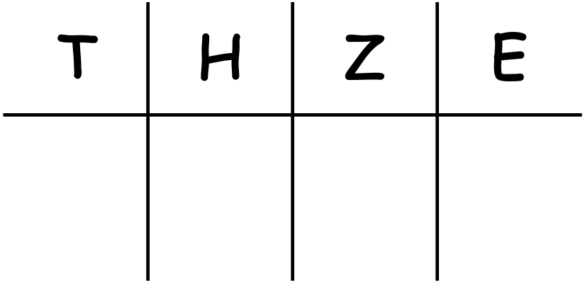
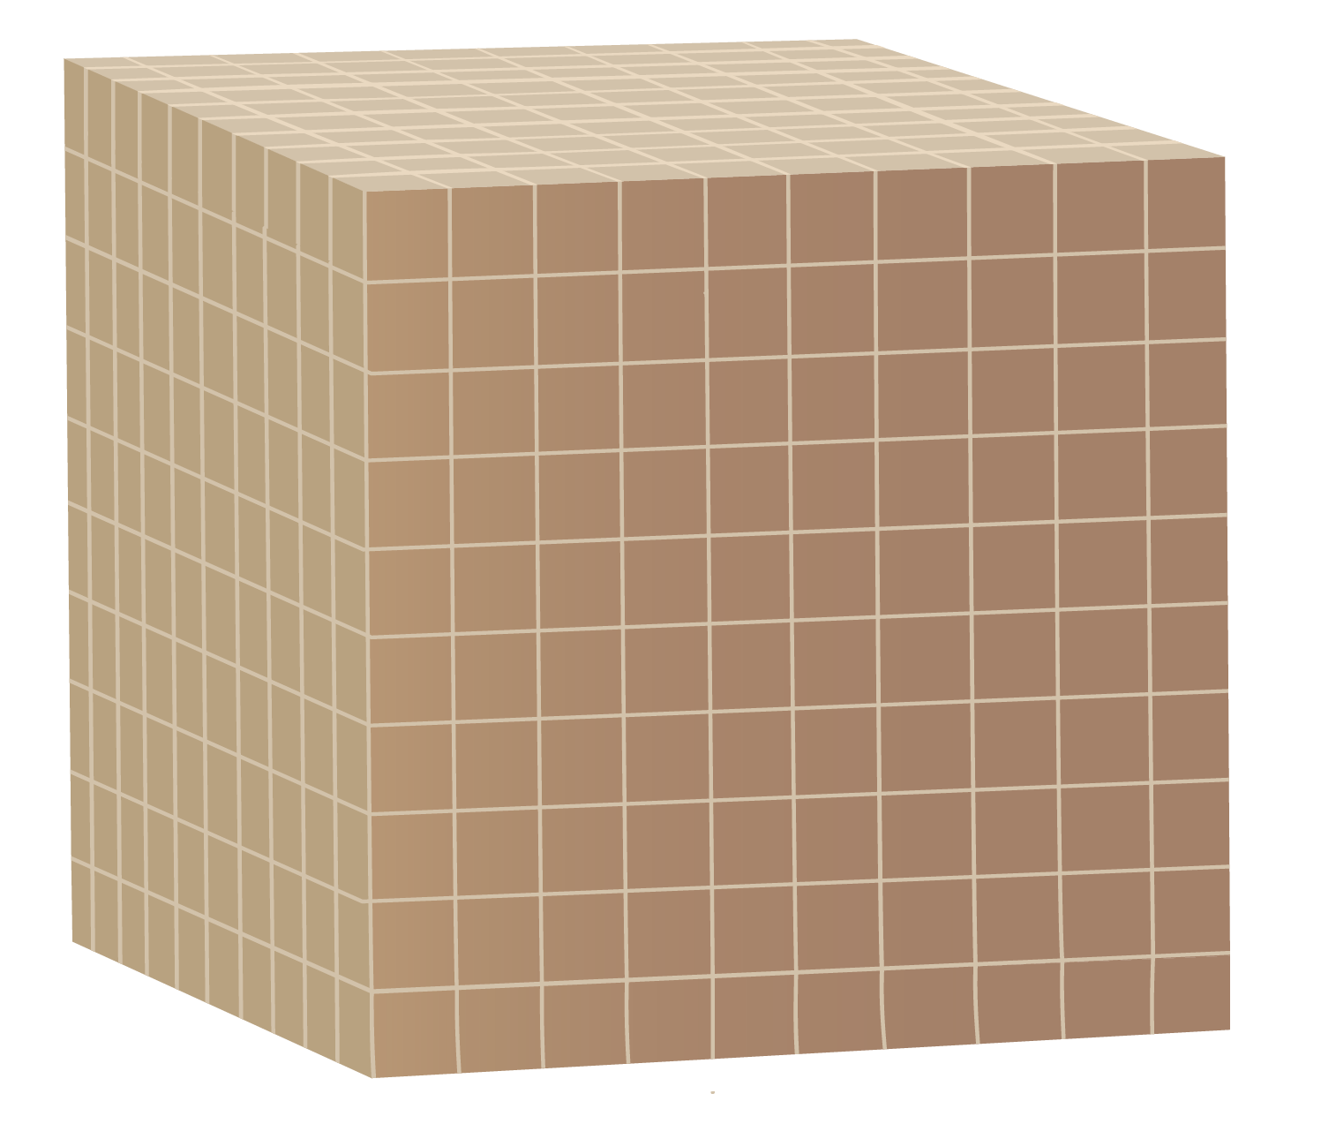
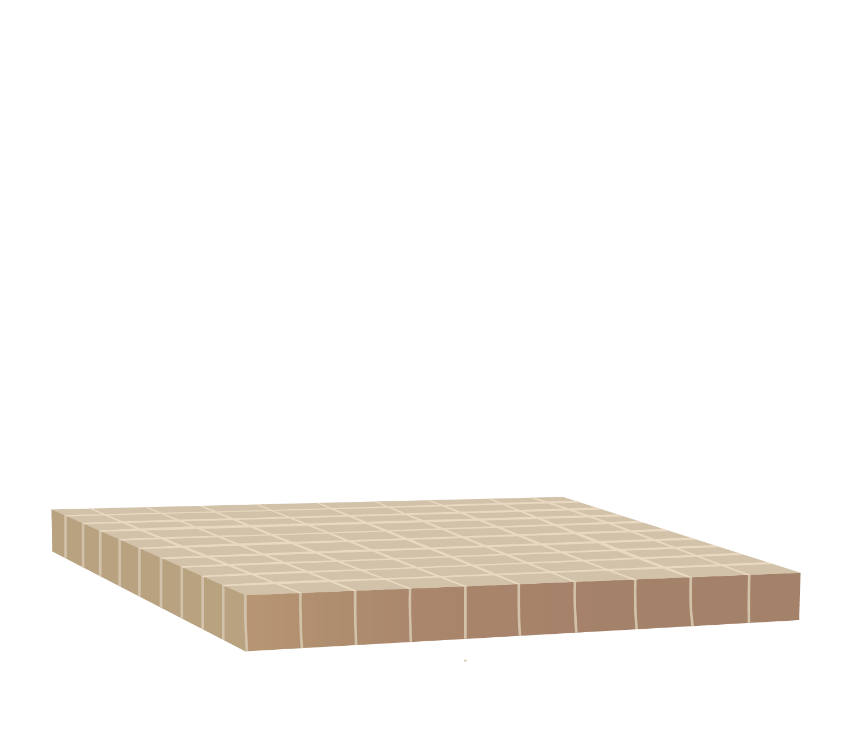
Zahlen legen
die Stellenwerttafel
der Tausender
der Tausenderwürfel
der Hunderter
die Hunderterplatte
der Zehner
die Zehnerstange
der Einer
der Einerwürfel
unsortiert
sortiert
Ich sortiere das Würfelmaterial. So kann ich die Zahl schnell sehen.
Ich lege 2 Hunderter, 4 Zehner und 7 Einer.
Die Zahl heißt 247.
Ich trage die Zahl in die Stellenwerttafel ein.

Slide 2
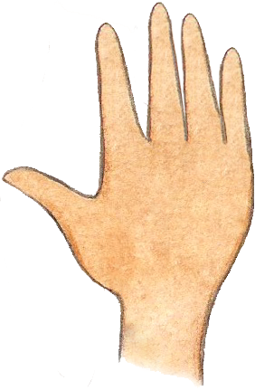
Zahlen legen
die Stellenwerttafel
die Tausenderstelle
die Einerstelle
die Hunderterstelle
die Zehnerstelle
Ich lege 7 Einer. Die Zahl heißt 7.
Ich notiere die Zahl in der Stellenwerttafel.
Ich lege Plättchen in die Stellenwerttafel.
Ich nehme einen Einer weg.
Wenn ich ein Plättchen von der Einerstelle an die Zehnerstelle verschiebe, wird die Zahl …
Dafür lege ich einen Zehner.

